Slide 1
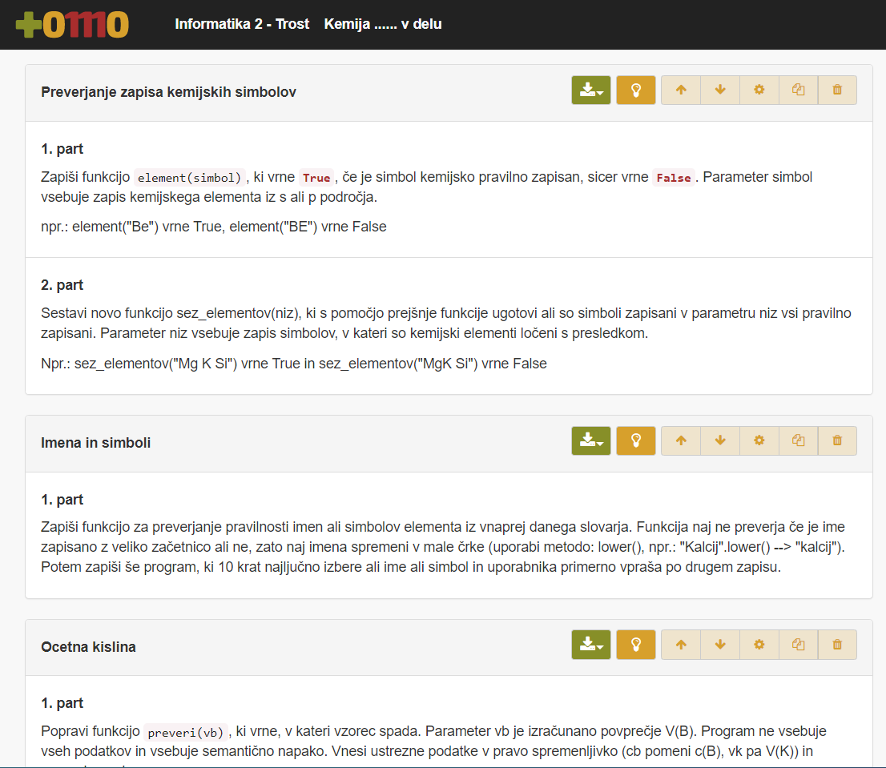
Sklop nalog iz kemije s programiranjem v projektu Tomo
Dijaki bodo v Pythonu programirali naloge s področja kemije in s tem utrjevali koncepte programiranja na konkretnem primeru, ki so ga spoznali pri kemiji.
Uredi enačbe kemijskih reakcij
H₂S + O₂ → SO₂ + H₂O
NH₃ + O₂ → NO + H₂O
Ag+ HNO₃ → AgNO₃ + NO₂ + H₂O

Slide 2
Cilji pri pouku informatike
naučiti se zapisati algoritem in program za pravilnost uporabe simbolov kemijskih elementov
spoznati in utrjevati koncepte programiranja,
seznami, funkcije, slovarji,… v programskem jeziku Python
uporaba knjižnice ChemPy

